Slide 1
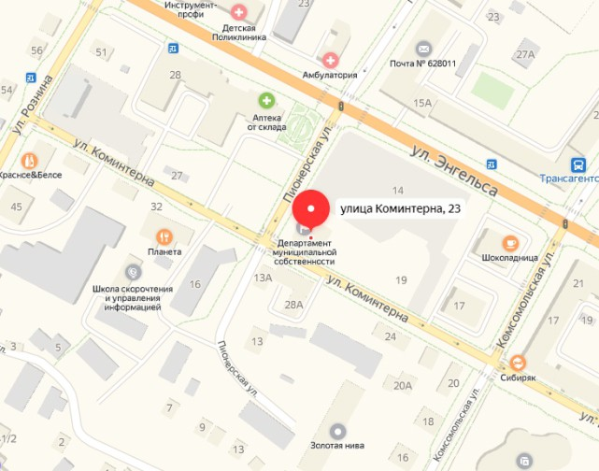
Бюджетное учреждение Ханты-Мансийского автономного округа – Югры
«Центр имущественных отношений»
Основания для возврата без рассмотрения заявления об установлении рыночной стоимости:
1) если такое заявление подано без приложения, соответствующего требованиям статьи 22.1. Федерального закона от 3 июля 2016 года № 237-ФЗ «О государственной кадастровой оценке», отчета об оценке рыночной стоимости объекта недвижимости;
2) если такое заявление подано по истечении шести месяцев с даты, по состоянию на которую проведена рыночная оценка объекта недвижимости и которая указана в приложенном к такому заявлению отчете об оценке рыночной стоимости объекта недвижимости;
3) если к такому заявлению приложен отчет об оценке рыночной стоимости объекта недвижимости, составленный лицом, являющимся на дату составления отчета или на день поступления заявления об установлении рыночной стоимости работником бюджетного учреждения, в которое такое заявление подано.
Контактная информация БУ «Центр имущественных отношений»
Место нахождения:
628012, Ханты-Мансийский автономный округ - Югра, г. Ханты-Мансийск, ул. Коминтерна, 23 (приемная: 3 этаж, кабинет 31);
КАК ПОДАТЬ ЗАЯВЛЕНИЕ ОБ УСТАНОВЛЕНИИ КАДАСТРОВОЙ СТОИМОСТИ В РАЗМЕРЕ РЫНОЧНОЙ СТОИМОСТИ?
Телефон:
8 (3467) 37-89-84 доб. 1221
отдел определения кадастровой стоимости,
8 (3467) 32-38-04, 37-89-86 доб. 107 (приемная);
Электронная почта: fondim86@cio-hmao.ru
Сайт учреждения: https://cio-hmao.ru
СПРАВЕДЛИВАЯ КАДАСТРОВАЯ СТОИМОСТЬ -
СПРАВЕДЛИВЫЙ НАЛОГ
С порядком подачи и формой заявления об установлении кадастровой стоимости объекта недвижимости в размере его рыночной стоимости можно ознакомиться на сайте БУ «Центр имущественных отношений» в разделе Определение кадастровой стоимости / Услуги / Рассмотрение заявления об установлении кадастровой стоимости объекта недвижимости в размере его рыночной стоимости.

Slide 2
Период подачи заявления об установлении кадастровой стоимости в размере рыночной стоимости:
Заявление об установлении рыночной стоимости может быть подано в период с даты постановки объекта недвижимости на государственный кадастровый учет до даты снятия его с государственного кадастрового учета.
Какие документы приложить к заявлению:
- отчет об оценке рыночной стоимости объекта недвижимости, кадастровая стоимость которого устанавливается в размере рыночной стоимости, составленный на электронном носителе в форме электронного документа;
- доверенность, удостоверенная в соответствии с законодательством Российской Федерации, если заявление подается представителем заявителя.
Прилагаемые к заявлению электронные документы (электронные образы документов, в том числе доверенностей) составляются в виде файлов в форматах DOC, DOCX, RTF, PDF, ODT, TIFF.
Заявление об установлении рыночной стоимости может быть подано в течение шести месяцев с даты, по состоянию на которую проведена рыночная оценка объекта недвижимости и которая указана в приложенном к такому заявлению отчете об оценке рыночной стоимости объекта недвижимости.
Способы направления заявления об установлении рыночной стоимости:
- лично в БУ «Центр имущественных отношений» (г. Ханты-Мансийск, ул. Коминтерна, д. 23, каб. 31 с пн. - пт. с 9:00 до 17:00, перерыв с 13:00 до 14:00);
- многофункциональные центры Ханты-Мансийского автономного округа - Югры;
- регистрируемым почтовым отправлением с уведомлением о вручении на адрес БУ «Центр имущественных отношений»: 628012, г. Ханты-Мансийск, ул. Коминтерна, д. 23, каб. 31;
- на электронный адрес БУ «Центр имущественных отношений»: fondim86@cio-hmao.ru;
- посредством Портала государственных и муниципальных услуг (функций) Ханты-Мансийского автономного округа – Югры http://86.gosuslugi.ru/pgu/.
Вид объекта в отношении которого подается заявление об установлении рыночной стоимости:
Здание, помещение, сооружение, объект незавершенного строительства, машино-место, земельный участок.
Круг заявителей:
- юридические и физические лица, если кадастровая стоимость затрагивает права или обязанности этих лиц;
- органы государственной власти и органы местного самоуправления в отношении объектов недвижимости, находящихся в государственной или муниципальной собственности (за исключением случаев, установленных статьей 22.1. Федерального закона от 3 июля 2016 года № 237-ФЗ «О государственной кадастровой оценке»).
Результат рассмотрения заявления об установлении рыночной стоимости:
1)Решение об установлении кадастровой стоимости объекта недвижимости в размере его рыночной стоимости.
2) Решение об отказе в установлении кадастровой стоимости объекта недвижимости в размере его рыночной стоимости.
Консультацию по вопросам установления кадастровой стоимости объекта недвижимости в размере рыночной стоимости, можно получить в БУ «Центр имущественных отношений» по телефону: 8 (3467) 37-89-84 доб. 1221 или 1222
Срок рассмотрения заявления об установлении рыночной стоимости:
БУ «Центр имущественных отношений» рассматривает заявления об установлении рыночной стоимости в течение тридцати календарных дней со дня его поступления.
Заявление об установлении рыночной стоимости должно соответствовать форме заявления, утвержденной приказом Росреестра от 6 августа 2020 года № П/0287.

